Slide 1
世界近代史（1）
走向近代

Slide 2
主题总体概览
横看中外
世界 | 中国
资本主义形成的基础： 1.资本主义工商业萌芽并逐步发展，新兴阶级提出政治主张 2.文艺复兴，为资本主义的发展提供了思想基础 3.新航路开辟，为资产阶级的兴起准备了物质条件 | 1.中国处于明清时期，封建君主集权进一步强化 2.实行思想文化专制，禁锢思想，阻碍了社会的进步和发展 3.对外实行闭关锁国政策，中西方差距逐渐扩大

Slide 3

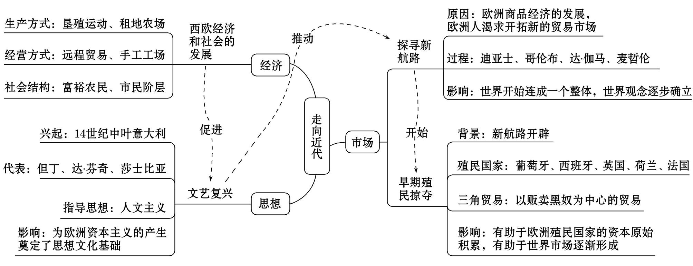

Slide 4

①垦殖运动
（1）背景
1.（农业）
②庄园的衰落和瓦解
西欧经济和社会的发展
新的生产和经营方式
租地农场
14世纪中叶
（2）建立租地农场
（3）租地农场特点：
产品推向市场
（经济发展）
①小型手工作坊得到发展
2.（手工业）
②出现分散的手工工场
手工工场
13世纪
③出现集中的手工工场
3.新的生产和经营方式的影响
资本主义化
（1）农村：
富裕农民
富裕农民和市民阶层
（社会结构）
（2）城市：
市民阶层

Slide 5
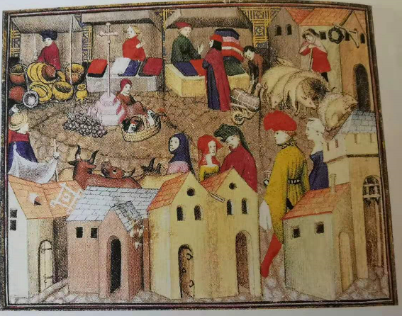
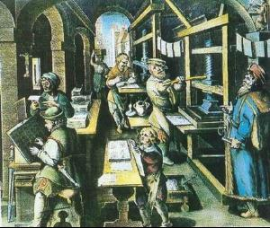
1.新的生产和经营方式
法国北部的市场一景
（1403年-1405年）
手工工场
手工工场的特点：
农产品和畜产品得以进入市场
雇佣、分工、面向市场

Slide 6

考点1 西欧社会经济的变化-生产经营方式的对比
 | 西欧庄园 | 租地农场
产生背景
流行时间
人员组成
剥削方式
产品归属
规模
性质
封建等级制度（封君封臣制度）
庄园制度衰落
9世纪开始
14世纪中叶以后
领主、佃户（农民、农奴）
租地农场主、雇工
劳役
雇佣关系
自给自足
推向市场
分散
集中
独立的自给自足的经济和政治单位
资本主义性质
雇佣关系出现
货币取代土地成为农村生产方式的核心纽带
Notes:
（15分）

Slide 7
【史料研读】
材料 分散的手工工场是工场手工业的初期形式，商人将原料提供给众多的小手工业者进行加工，生产分散进行。家庭手工业者虽然失去了产品的所有权和支配权，变成了为商人进行原料加工的早期雇佣劳动者。但他们仍然是生产工具的所有者，除了在原料供给和产品销售上受商人的制约外，还独立进行生产，保存着形式上的经济独立地位。在集中的手工工场，商人对手工业者的控制进一步加强了。他们不仅供应手工业生产的原料如羊毛，而且还供应生产工具如纺机等。这就使手工业者彻底地从属于商人，变成了一无所有的雇佣劳动者。
根据材料，找出手工工场的两种形式，并指出这两种形式的异同。
分散的手工工场和集中的手工工场。
不同点：在分散的手工工场下，家庭手工业者仍然是生产工具的所有者，保持着形式上的经济独立地位；在集中的手工工场下，商人为手工业者供应生产工具，手工业者彻底地从属于商人。
相同点：商人为手工业者提供原料；商人与手工业者形成了雇佣关系等。

Slide 8
考点2、思想的大变革--文艺复兴：14-16世纪
1.发源地：
2.根本原因：
3.核心思想：
4.代表人物及成就：
5.性质：
6.影响：
意大利
工商业的发展、资本主义萌芽的产生
人文主义
（1）但丁（先驱）：《神曲》
（2）达·芬奇（“巨人”）：《最后的晚餐》《蒙娜丽莎》
（3）莎士比亚（文学“巨匠”）：《威》、《罗》、《哈》
反封建的资产阶级思想解放运动
为资本主义产生奠定思想基础。
（直接影响了英国资产阶级革命）

Slide 9
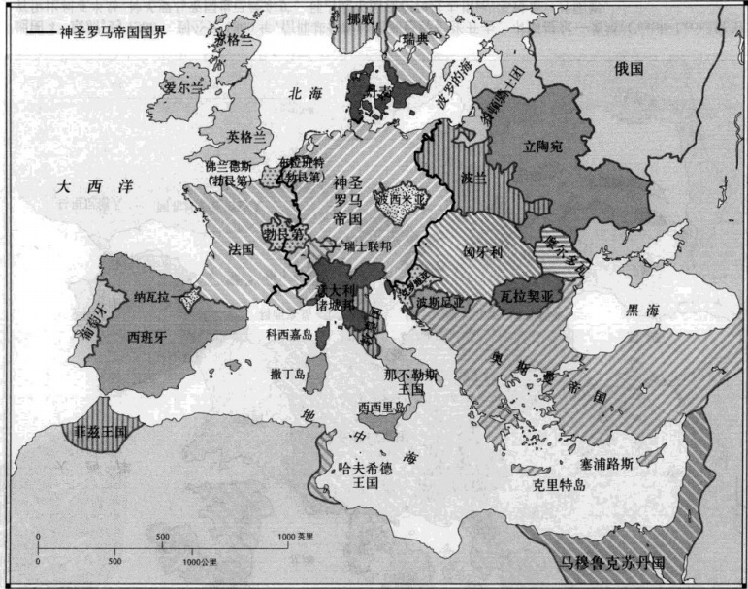
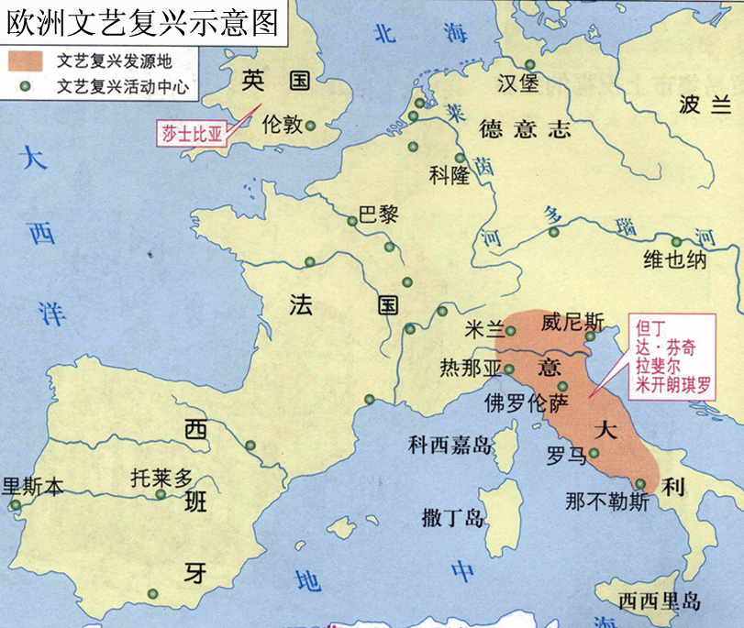

一
梳理核心知识
2.文艺复兴
15、16世纪，人文主义思想开始向西欧其他国家和地区传播

Slide 10
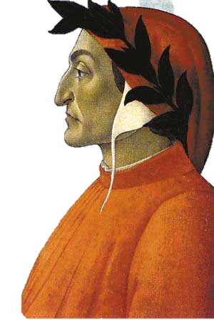
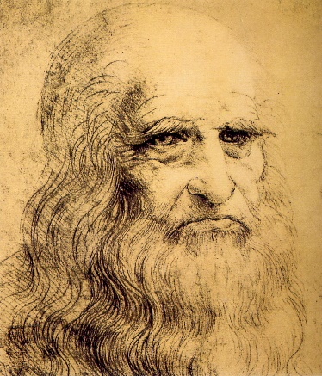
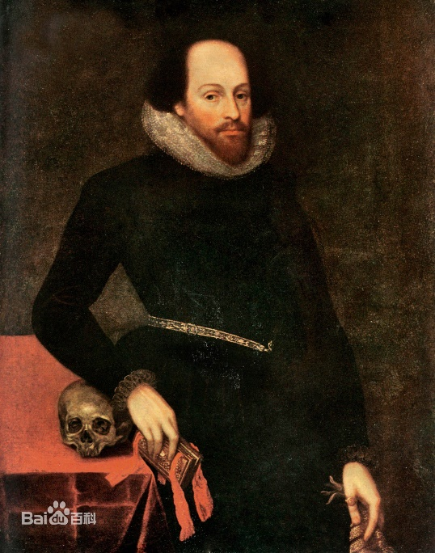
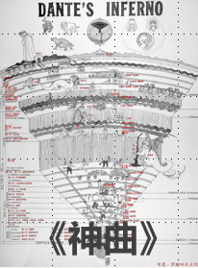
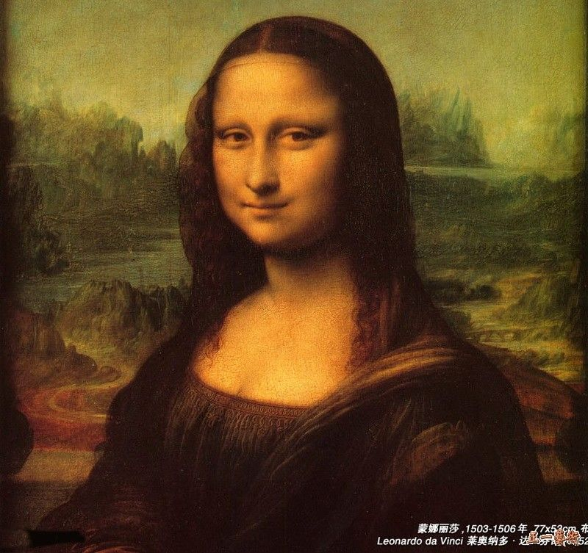

一
梳理核心知识
2.文艺复兴
核心思想：
人文主义

Slide 11
考点2 比较：新文化运动
项目 |  | 新文化运动 | 文艺复兴
不同点 | 目的
 | 主要思想
 | 方式
 | 影响
相同点
冲破封建制度和宗教神学思想对人的束缚，发展资本主义
挽救民族危亡，探索救国救民的真理
民主与科学
人文主义
借助古希腊、罗马文化，宣传资产阶级思想
全盘否定传统文化，宣传民主与科学
给专制主义以空前打击，动摇了封建道德礼教的思想统治地位；为马克思主义在中国的传播创造了条件
为欧洲资本主义社会的产生和发展奠定了思想文化基础
都反对封建制度
都促进了资本主义的发展
都是资产阶级性质的思想解放运动
都推动了文学领域的发展

Slide 12
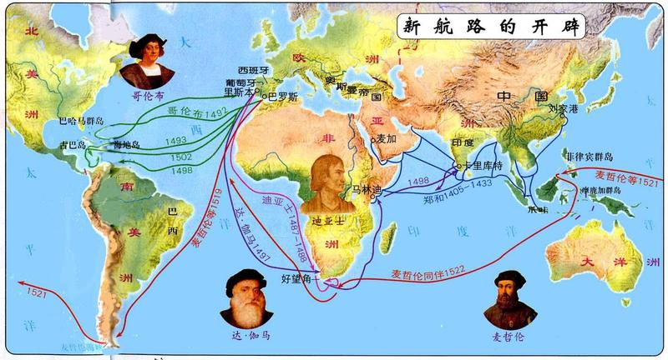
考点
3
探寻新航路
2011版课标：通过哥伦布发现美洲、麦哲伦环球航行，初步理解新航路开辟的世界影响。
十五、十六世纪之交，西欧国家[最早葡萄牙、西班牙]开辟的通往印度和美洲等世界各地的航路，这些航路通常被叫做“新航路”，西欧史学界又称之为“地理大发现”。
西欧国家为什么要开辟新航路？

Slide 13
考点
3
探寻新航路
2011版课标：通过哥伦布发现美洲、麦哲伦环球航行，初步理解新航路开辟的世界影响。
材料一：哥伦布说：“黄金是一切商品中最宝贵的，黄金是财富，谁占有黄金，就能获得他在世上所需要的一切，同时也就取得把灵魂从炼狱中拯救出来并使灵魂重享天堂之乐的手段。”
根据材料，分析西欧国家开辟新航路的主要动机。
动机(直接目的）： 追求黄金（发财致富）

Slide 14
考点
3
探寻新航路
2011版课标：通过哥伦布发现美洲、麦哲伦环球航行，初步理解新航路开辟的世界影响。
阅读材料，回答问题。
材料二 新航路的开辟，有着深刻的经济根源和社会根源。由于欧洲各国商品经济的发展和资本主义萌芽，对铸造货币的黄金的需求量日益增大。商业危机促使欧洲人开辟新的航路。因为陆上交通被奥斯曼帝国切断，同时开辟新航路的客观条件也具备。欧洲的葡萄牙和西班牙率先开始了海上探险。
根据材料，说明新航路开辟的原因。

Slide 15
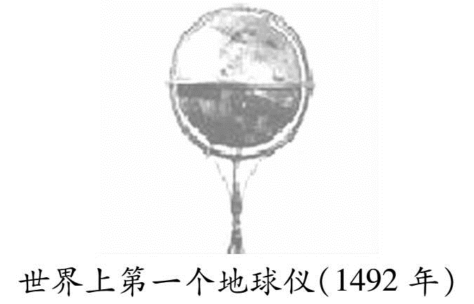
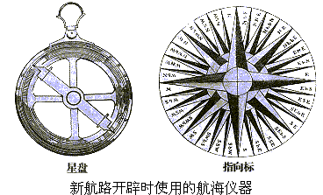
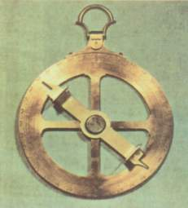
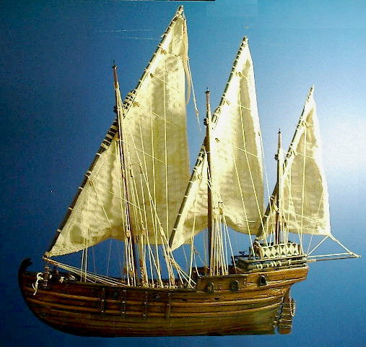
考点
3
探寻新航路
2011版课标：通过哥伦布发现美洲、麦哲伦环球航行，初步理解新航路开辟的世界影响。
【结合三图，阅读P71第2、3段】
分析：新航路开辟的条件
⑴地圆学说的流行；
⑵指南针的应用；
⑶造船、航海技术的进步
星 盘
⑷航海家们的探险精神
多
桅
帆
船
⑸西班牙和葡萄牙王室的支持（人力、财力等）
新航路是怎样开辟的？

Slide 16
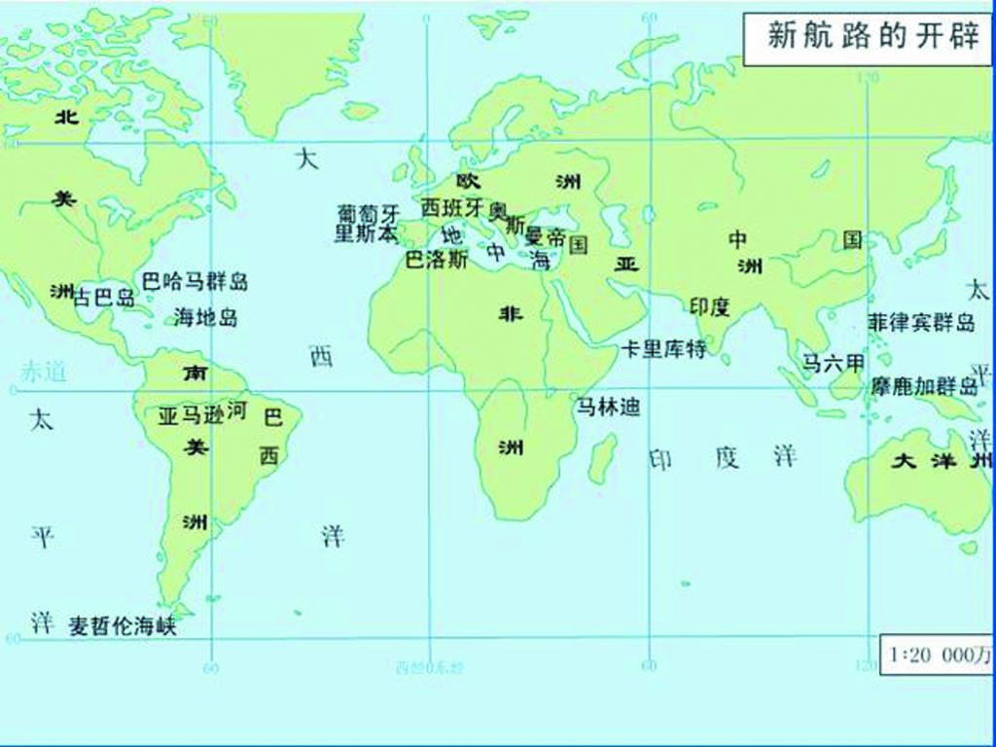


考点三 新航路开辟/早期殖民掠夺
西班牙
葡萄牙
西班牙---横渡大西洋---美洲
好望角
西班牙---大西洋---太平洋—印度洋---大西洋---西班牙
葡萄牙---好望角
葡萄牙---好望角---印度
请从国别、航行时间、支持国、航海路线等方面简单介绍航海家们远航之旅，并画出航海路线。

Slide 17
新航路开辟的影响
（1）新航路开辟以后，欧洲大西洋沿岸工商业经济繁荣起来，促进了资本主义 的产生和发展。
积极影响
（2）欧洲与亚洲、美洲和非洲之间建立了直接的商业联系，往来日益密切。
（3）世界市场的雏形开始出现，是经济全球化开始的标志。
（4）打破了相对隔绝孤立的局面，世界开始连成一个整体，世界的观念从此确立起来。
消极影响：
从葡萄牙、西班牙开始，欧洲国家开始了殖民扩张时代，他们大量掠夺殖民地的财富，造成了亚非拉地区的贫困和落后。

Slide 18
多维角度点评新航路开辟
推动世界由孤立走向整体；世界市场雏形出现，迈出了全球化的第一步。
推动欧洲封建制度瓦解，资本主义发展；客观上冲击亚非拉地区落后的生产方式，推动其近代化进程。
文明史观
加强各文明之间的交流融合
现代化史观
全球化史观
促进物种交流，丰富世界各国人民的物质文化生活。
早期殖民扩张，给东方带来灾难和屈辱，导致落后。
社会史观
革命史观

Slide 19
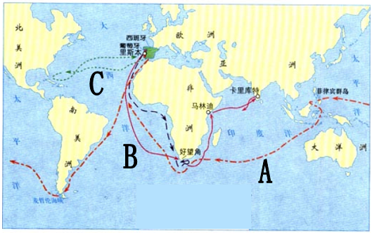
考考你
新航路的开辟
材料一：新航路的开辟，有着深刻的经济根源和社会根源。由于欧洲各国商品经济的发展和资本主义萌芽，对铸造货币的黄金的需求量日益增大。商业危机促使欧洲人开辟新的航路。因为陆上交通被奥斯曼帝国切断，同时开辟新航路的客观条件也具备。欧洲的葡萄牙和西班牙率先开始了海上 探险。
材料二: 经过漫长的航行后，他和同伴于1492年10月12日突然发现远处有陆地，于是高兴地前往，到了近处一看，原来是座海岛，这个岛就是现在美洲加勒比海上巴哈马群岛中的瓜纳哈尼岛。
材料三:
商品经济的发展激起欧洲人对黄金的追求；
原有的东西方商路受阻
请回答：
（1）根据材料一说明开辟新航路的原因。
（2）材料二中的“他”是指哪一位航海家？
（3）材料三中有A、B、C三条航线，哪一条是环球航行路线？
率领这支环球航行船队的航海家是谁？
（4）最早开辟新航路的是哪两个国家？谈谈新航路开辟的影响。
哥伦布
A 麦哲伦
葡萄牙 西班牙
积极影响：
消极影响：

Slide 20
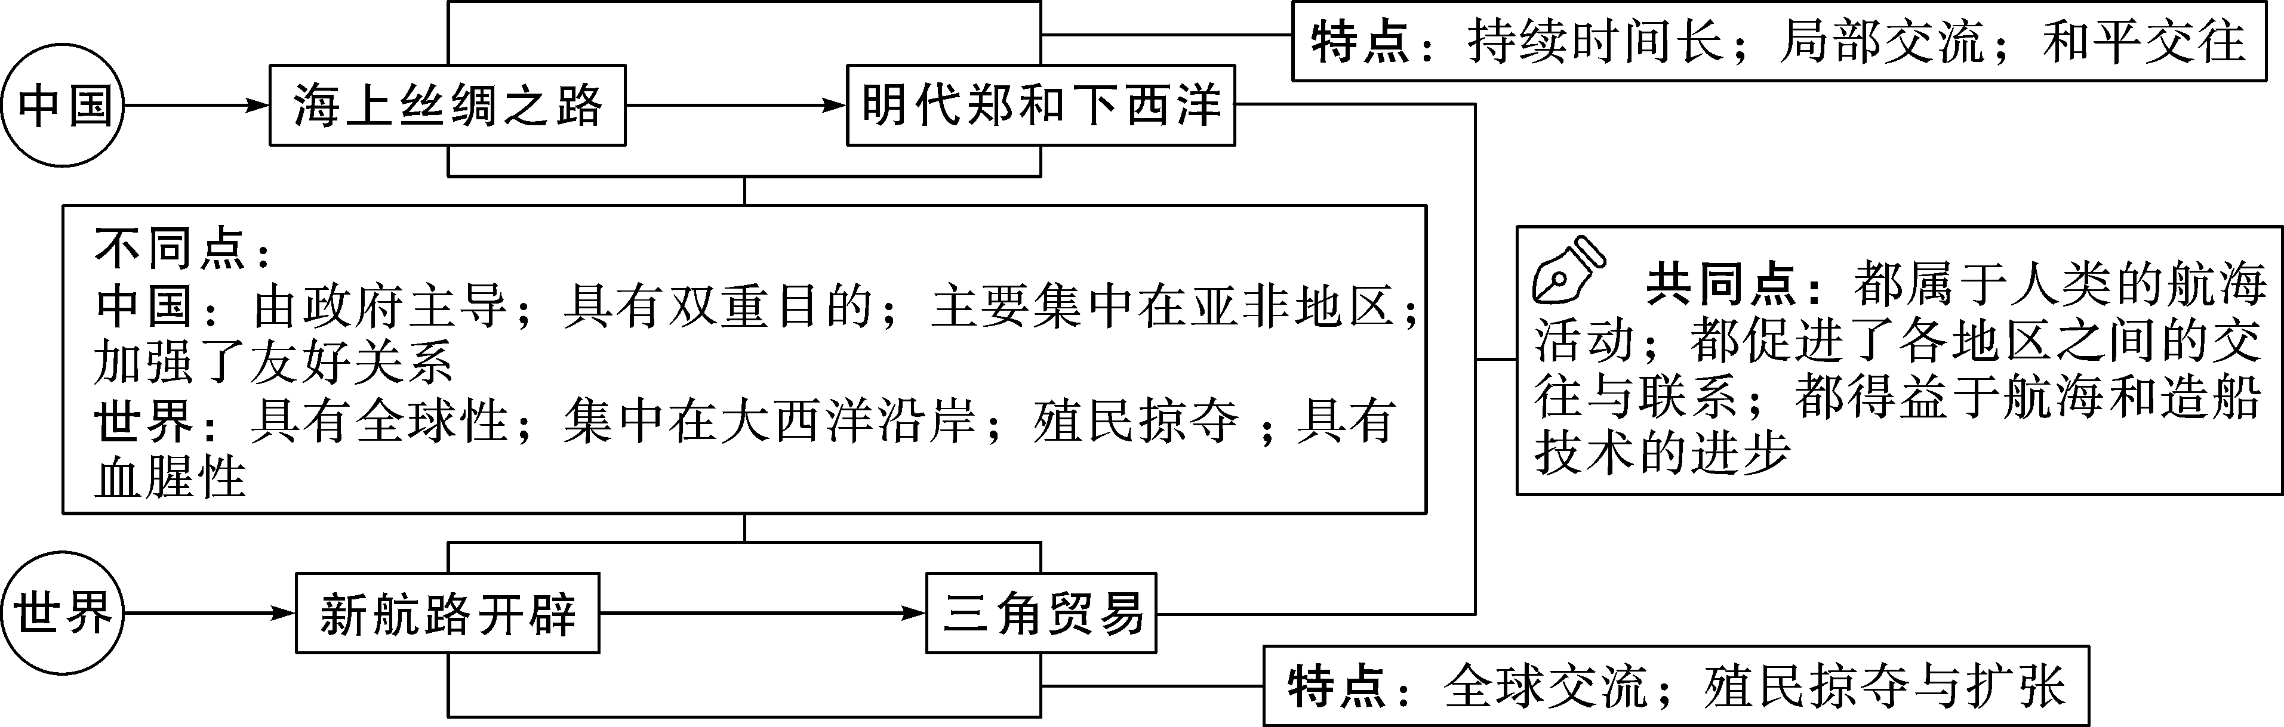
海上丝绸之路、明代郑和下西洋、新航路开辟、三角贸易的比较
航海家 | 背景 | 目的 | 性质 | 影响
郑和 | 自然经济占主导地位
哥伦布等人 | 商品经济发展资本主义萌芽
宣扬国威
加强联系
促进国家友好和经济、文化交流
友好交往
①世界开始连成一个整体；②促进资本主义产生、发展；造成亚、非、拉美的长期贫困落后。
殖民扩
张
活动
开拓市场掠夺财富

Slide 21
四、早期殖民掠夺
葡萄牙 | 亚洲（澳门）、非洲、拉丁美洲（巴西）；印度洋至太平洋。
西班牙 | 美洲（除巴西外）；无敌舰队；地中海和大西洋。
英国 | 1588年，打败无敌舰队；北美建立种植园、三角贸易； 17世纪下半叶，击败荷、法，成为“日不落帝国”。
荷兰 | 17世纪，“海上马车夫”。
法国 | 17世纪下半叶，加入殖民争霸行列。
影响：有利于欧洲殖民国家资本原始积累；世界市场逐渐形成；给殖民地人民带来灾难，客观上推动殖民地社会发展。

Slide 22
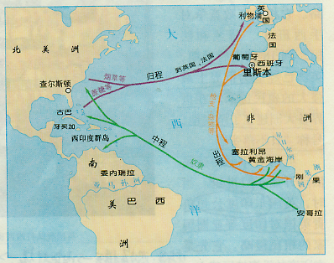
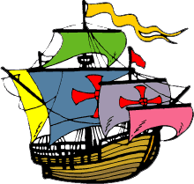
欧洲
黄金、白银
经济作物
归程
考点四
三角贸易概况
武器
廉价工业品
美洲
三角航程一次航行六个月，做三次买卖，获利100％－300％。
出程
非洲
中程
黑人
资本原始积累的野蛮性、残酷性 和血腥性。

Slide 23
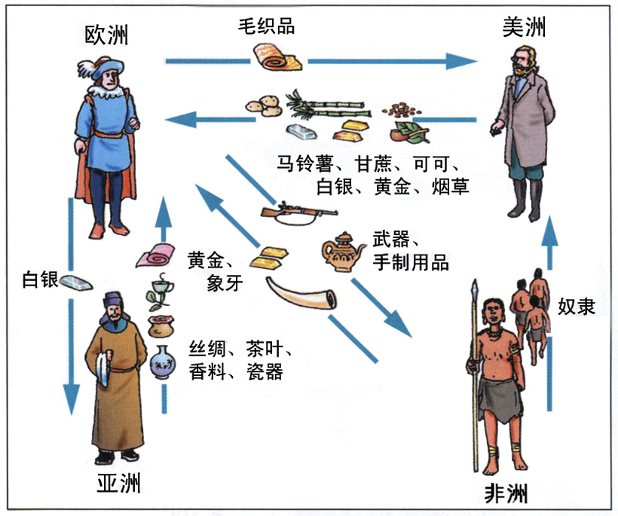
阅读以下材料，并结合课本概括殖民扩张的影响。
材料二 在欧洲以外直接靠掠夺、奴役和杀人越货而夺得的财宝，源源不断流入宗主国，在这里转化为资本。
材料一
对欧洲：
对世界：
对殖民地：
客观上有利于欧洲国家的资本主义原始积累。
有助于世界市场逐渐形成。
给殖民地人民带来深重的灾难；
欧洲近代文化传到殖民地，影响殖民地社会的发展。

Slide 24
殖民侵略大致经历的四个阶段
(1)16世纪初至19世纪中期：武力征服、大肆掠夺、贩卖黑奴、公开
抢劫等野蛮、残暴的手段。
(2)19世纪中期至20世纪初：商品输出(工业革命的必然结果)。
(3)20世纪初至20世纪中期：资本输出(第二次工业革命的结果)。
(4)20世纪中期至今：对欠发达地区进行经济渗透。

Slide 25
【时空坐标】
走向近代（资本主义社会）
手工 工场、租地农场出现
“三角贸易”
文艺 复兴开始
新航路开辟
世界
14世纪
15世纪
1405年
1433年
1492年
16世纪
1519年
1522年
1553年
1588年
1624年
17世纪末
19世纪中期
哥伦布发现美洲
早期殖民活动开始
葡萄牙攫取澳门居住权
英国打败西班牙无敌舰队
荷兰殖民者占领台湾
英国成为“日不落帝国”
郑和下西洋
麦哲伦船队环球航行
清朝实行闭关锁国
中国逐步落后于世界
中国

Slide 26
租地农场
新的生产
和经营方式
奠定
经济基础
【知识体系】
手工工场
西欧经济和
社会发展
富裕农民
资本主义产生、发展
政治力量壮大
步
入
近
代
物质 基础
新的社会阶层
市民阶级
文艺复兴
运动
人文主义思潮
思想文化基础
精神 动力
世界市场经济动力
新航路开辟
寻求财富，开拓市场
导 致
“三角贸易”
早期殖民扩张
积累财富，市场联系密切
扩大市场,加强联系
英国对印度的殖民掠夺

Slide 27
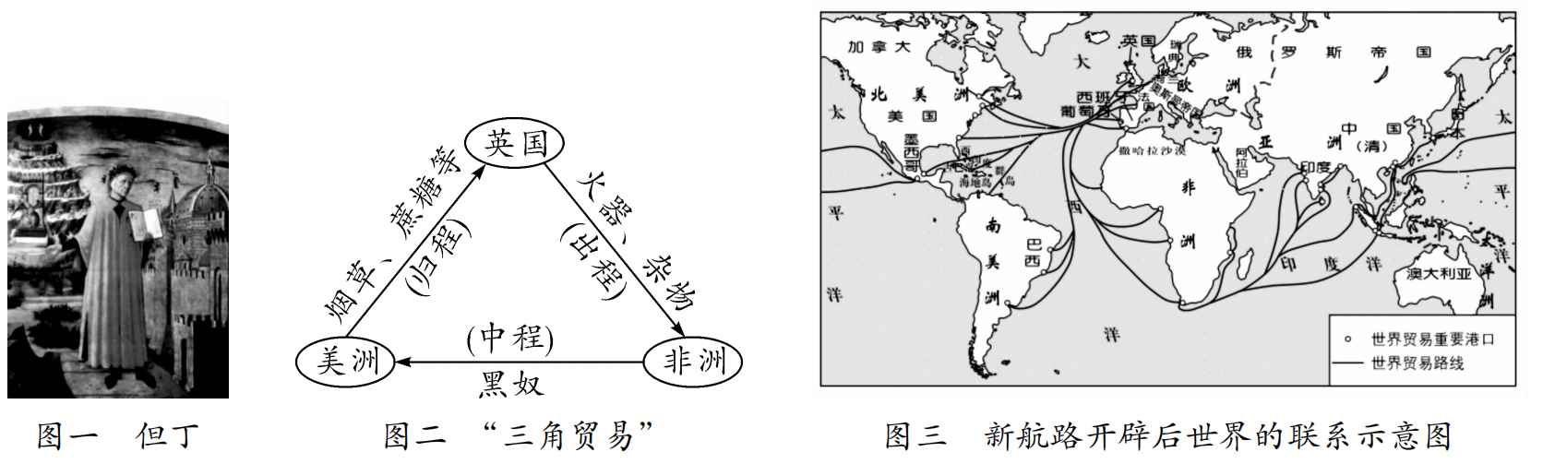
【时空观念、史料实证】
(1)写出图一历史事件对图三有什么影响？图一、图三反映的事件有什么共同作用？
答：影响：文艺复兴为新航路开辟注入了精神动力。共同作用：促进了资本主义的产生和发展。
(2)简述图二和图三的关系。
答：新航路的开辟伴随着殖民掠夺、殖民扩张和侵略活动，三角贸易就是西欧殖民活动的一项内容，亚非拉国家和地区沦为殖民地或半殖民地。
(3)三幅图共同体现了哪一时代发展趋势？
答：走向近代。

Slide 28
【考点1】手工工场/租地农场
1. “在租地农场，土地所有者出租土地，有的提供一部分经营资本；经济实力较强的实际经营者承租土地，提供种子、牲畜、农具和其余资本，使用少量雇佣工人来耕种土地。他们之间彼此签订契约，按规定的比例分配全部产品。”下列与这一经济现象中产生的三大阶级无关的是 （ ）
A. 地主 B. 市民阶级
C. 租地农场主 D. 农业工人
B
【解题思路】：题干关键词是“租地农场”。
A项，地主即“ ”。
B项，市民阶级是城市居民，与题干无关。
C项，租地农场主即“经济实力较强的实际经营者”。
D项，农业工人即“ ”。
土地所有者
雇佣工人

Slide 29
【考点2】新航路的开辟
2. 有学者认为，明末以来，美洲的豆类、番茄、玉米、甘薯、辣椒、花生等作物向中国、东南亚的广大地区传播，以其丰厚的产出和充足的营养支撑着众多的人口，打破了传统的粮食结构。他把这些现象称为“餐桌革命”。“餐桌革命”出现的主要原因是 （ ）
A. 新航路的开辟 B. 工业革命的开展
C. 文艺复兴的影响 D. 亚洲人口的膨胀
Ａ
【解题思路】：第一步：明确时空，“ 以来”“美洲向 、东南亚的广大地区传播”。第二步：B工业革命、D亚洲人口膨胀，不符合明末时间；C文艺复兴与作物传播无关。
明末
中国

Slide 30
３、（2017·山西）对比同类历史事件是历史学习的重要方法之一。下列关于文艺复兴和新文化运动相同点的叙述，不正确的是 （ ）
A. 都反对封建制度的黑暗
B. 都主张建立资产阶级民主共和政体
C. 都促进了资本主义发展
D. 都是资产阶级性质的思想解放运动
B
核心素养考查：时空观念、历史解释
解析：本题为比较型选择题，考查文艺复兴和 的相同点。文艺复兴和新文化运动都是反对封建制度的资产阶级性质的思想解放运动，对资本主义的发展都有促进作用。新文化运动两面旗帜中的“民主”涉及政体，而文艺复兴的核心思想是 ，未涉及与政体相关的内容。故选B。
新文化运动
人文主义

Slide 31
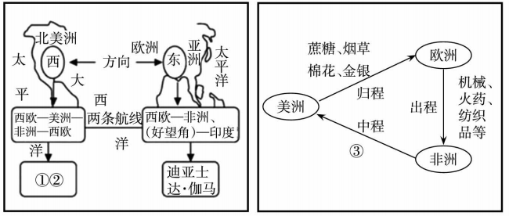
【考点４】 殖民扩张
４、中共十九大报告提出：推动建设相互尊重、公平正义、合作共赢的新型国际关系。观察下面两幅示意图，写出与①②③相对应的内容，并指出图示所反映史实之间的联系。（4 分）
解题思路
新航路的开辟
第一步，观察图片可知，两幅图片分别是 和“三角贸易”。
第二步，新航路的开辟，向西航行的航海家分别是 和 。“三角贸易”是以贩卖 黑奴 为中心的贸易，中程从非洲带到美洲卖给当地种植园主的是 。
第三步，考查两者之间的联系。历史事件之间的内在联系一般是因果关系，需讲清楚前一事件对后一事件的影响，即后一事件发生的原因或目的。可以从新航路开辟的影响和“三角贸易”的原因两个方面来回答。
联系：新航路开辟后，西欧国家相继走上殖民掠夺与扩张的道路，在殖民扩张中，西欧国家为了掠夺原料、资本，逐渐形成了罪恶的“三角贸易”。（1 分）
哥伦布
麦哲伦
黑奴
Notes:
先讲解年代尺，后概述时代特征

Slide 32
５、（2019·山西节选）人类对文明的追求既需要薪火相传，代代守护，更需要交流互鉴，推陈出新。李老师以“文明之光”为主题设计了下面的学习任务单。请你完成相关学习任务。
任务二 【解放思想——传承精神文明】（3分）
（2）下面的材料分别体现了怎样的思想主张？概括两场思想解放运动的共同影响。
文艺复兴的代表人物莎士比亚写道：“人是一件多么了不起的杰作！多么高贵的理由！多么伟大的力量！……在行动上多么像一个天使！在智慧上多么像一个天神！……宇宙的精华！万物的灵长！”
新文化运动的代表人物陈独秀指出：“我们现在认定只有这两位先生（德先生即ｄｅｍｏｃｒａｃｙ和赛先生即ｓｃｉｅｎｃｅ）可以救治中国政治上、道德上、学术上、思想上的一切黑暗。”
（2）文艺复兴：人文主义。（1分）新文化运动：民主、科学。（1分）共同影响：都抨击了封建统治；都传播了自由平等的思想；都起到了解放思想的作用；都推动社会进步等。（答出符合题意的任意一点得1分）

Slide 33
６、（2018·山西节选）不断扩大的交往将人类世界的命运紧密相连。阅读下列材料，结合所学知识回答问题。
材料一 郑和所率的船队，满载着中国的优质丝绸、精美瓷器、上等茶叶和漆器等各类物品。这些物品有的用于慷慨送礼，展现大国风度，发展相互之间的友好关系；有的用于贸易，互通有无，互补互利。
——摘自统编教材七年级下册
哥伦布希望探索出一条通往东方的新航路，找到马可·波罗所描述的黄金、珠宝和香料之国。他曾说过：“谁占有黄金，谁就能获得他在世上所需的一切。”他明白地表露过，在追求黄金和传播宗教之间，更侧重于前者。 ——摘自《史学阅读与微课设计》
（1）材料一中的两次远航有何异同之处？（4分）
（1）相同：都是世界航海史上的壮举；都促进了各地区之间的经济文化交流；都有王室的支持；都有航海家的冒险精神；都增进了友好往来，促进了文明的传播等。
不同：郑和远航以友好交往为目的，哥伦布远航以掠夺财富为目的；郑和远航增进了中国同亚、非国家之间的相互了解和友好往来，哥伦布远航带来了早期的殖民掠夺；郑和远航最远到达非洲东海岸和红海沿岸，哥伦布远航横穿大西洋到达美洲等。

